Slide 1
CHỦ ĐỀ 8
PHÉP NHÂN, PHÉP CHIA
BÀI 46
KHỐI TRỤ, KHỐI CẦU

Slide 3
YÊU CẦU CẦN ĐẠT:
- Nhận dạng được khối trụ, khối cầu trong các mô hình ở bộ đồ dùng học tập và vật thật.
- Nhận dạng được khối trụ, khối cầu trong các mô hình ở bộ đồ dùng học tập và vật thật.
- Phát triển năng lực Toán học:
+ Thông qua nhận dạng hình, HS phát triển năng lực quan sát, năng lực tư duy, mô hình hoá, đồng thời bước đầu phát triển trí tưởng tượng không gian.
- Phẩm chất: chăm chỉ (chăm học). Đồng thời giáo dục tình yêu với môn Toán.

Slide 4



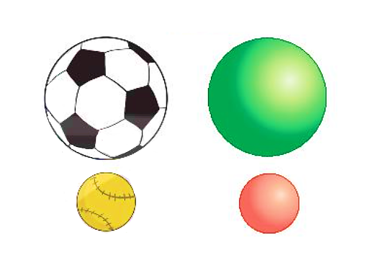
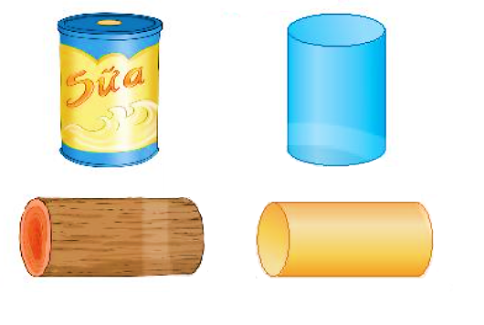
Khối trụ
Khối cầu

Slide 6
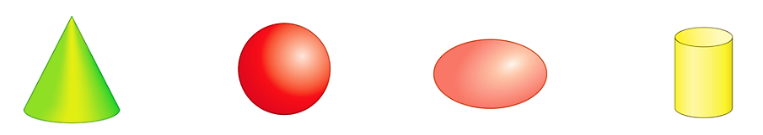
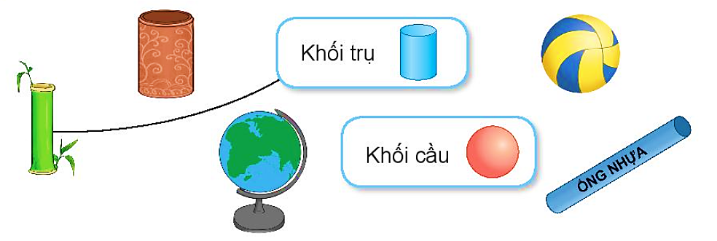
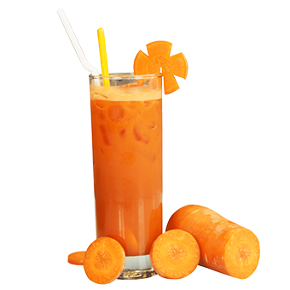
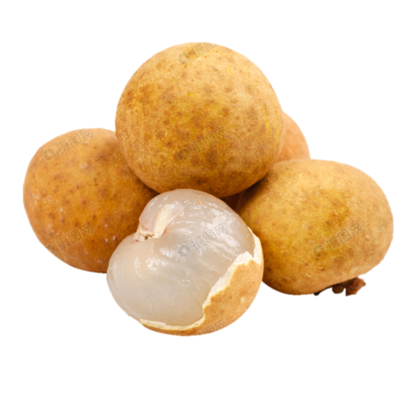

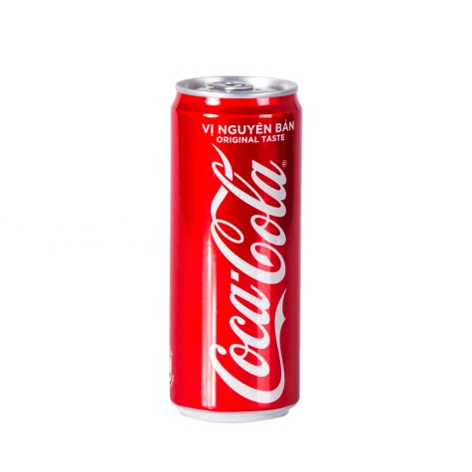
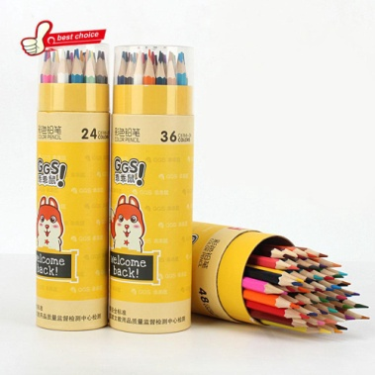
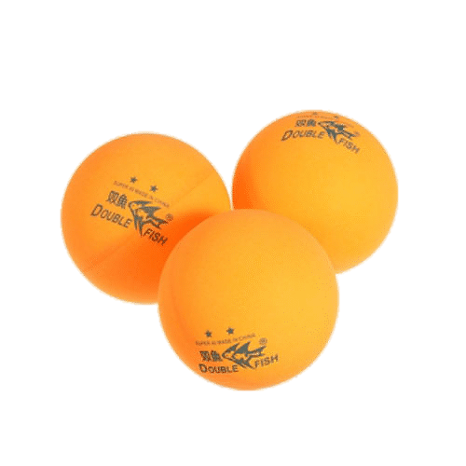
1
Hình nào là khối trụ? Hình nào là khối cầu?
Khối cầu
Khối trụ
A.
B.
C.
D.
2
a) Mỗi vật sau có dạng khối gì?
b) Hãy nêu tên một số đồ vật có dạng khối trụ hoặc khối cầu mà em biết.
Khối trụ
Khối cầu

Slide 7

3
Quan sát tranh rồi chỉ ra hình có dạng khối trụ, hình có dạng khối cầu.

